Slide 1
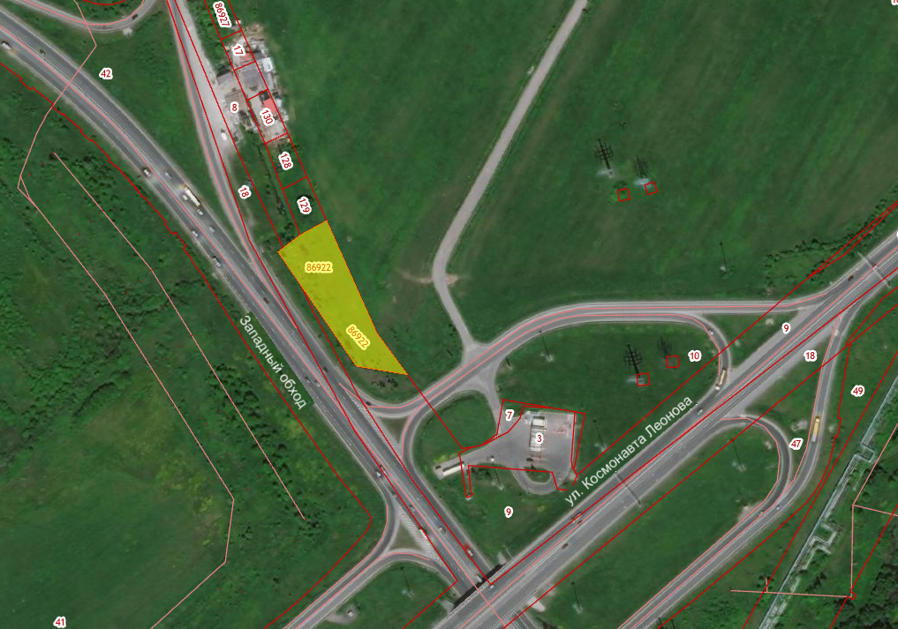
Земельный участок по адресу: г. Пермь, Индустриальный район, ул.1-я Кокорятская, 21
Кадастровый номер участка – 59:01:0000000:86922
Площадь земельного участка – 3 604 кв.м.
Форма собственности – муниципальная, земельный участок свободен, строений нет;
Площадка расположена на пересечении ул.Космонавта Леонова и Западного обхода города;
Окружение площадки – смежная площадка по адресу:ул.1-я Кокорятская, 19 площадью 721 кв.м. так же выставляется на торги, с восточной стороны площадки (ул.Космонавта Леонова) – земли сельскохозяйственного использования, с западной стороны – промышленная территория;
Градостроительный регламент – зона оптовой торговли, открытых рынков (Ц-5);
Вид разрешенного использования – объекты общественного питания;
Транспортная доступность : личный транспорт.
Технические условия подключения
Водоснабжение – возможность подключения имеется;
Водоотведение – возможность подключения имеется;
Теплоснабжение – техническая возможность подключения планируемой мощности 1,3 гКал/час имеется;
Электроснабжение – техническая возможность присоединения с предполагаемой мощностью 200 кВт имеется;
Газоснабжение – будут обозначены при направлении необходимого пакета документов в АО Газпром газораспределение Пермь.

